Slide 1

누구나, 어떠한 제약없이 사용할 수 있는 비영리 저작물입니다.
정보보안 Path Finder
- 정보보안 개요와 진로, 분야 정리 프로젝트
내용 수정이 필요하시면 paul-lab@naver.com으로 연락주세요.

Slide 2
정보보안 개요 - 해킹과 해킹 방어
정보보안 진로
국가 주도 추천 코스와 자격사항
시스템 보안, 네트워크 보안, 어플리케이션 보안, 리버스 엔지니어링, 포렌식, 버그헌팅, 암호학
웹 해킹 개요 (XSS, SQL Injection, 파일 업로드, 디렉터리 노출, 쿠기 변조, DBD, 애러노출과 구글해킹

Slide 3

00부대 서버정비장교, CERT과장 역임
한국공학기술연구원 팀장
삼성전자 주니어소프트웨어 아카데미 메인 강사
신한금융그룹 정보보안 담당
제주 코딩 베이스캠프 외 다수의 사회공헌 활동
제주대학교 컴퓨터공학과 풀스택 강의 강사
튜토리얼로 배우는 Python 외 다수 IT 서적 집필
현) 바울랩 ICT 기술연구원 대표
현) 바울랩 ICT 컴퓨터학원 대표
현) 사도출판 대표
현) 주식회사 위니브 대표
현) 바울랩 미디어 대표
현) 제주스타트업협회 부회장 현) Google Developers Group JEJU 오거나이저

Slide 4
해킹이란?
해킹(hacking)은 소프트웨어, 네트워크, 웹 서비스, 앱 등 각종 정보 체계가 본래의 의도를 벗어난 동작을 일으키도록 하거나 주어진 권한 이상의 정보를 열람, 복제, 변경 가능하게 하는 행위를 광범위하게 이르는 말

Slide 5
해킹의 법률적 해석
"침해사고"란 해킹, 컴퓨터바이러스, 논리폭탄, 메일폭탄, 서비스 거부 또는 고출력 전자기파 등의 방법으로 정보통신망 또는 이와 관련된 정보시스템을 공격하는 행위를 하여 발생한 사태를 말한다.
정보통신망 이용촉진 및 정보보호 등에 관한 법률, 제2조 7호

Slide 6
해킹예제 - 실습
파밍과 홈페이지 위변조

Slide 7
정보보안이란?
보안 취약점을 찾아내어
그 문제를 해결하고 이를 악의적으로 이용하는 것을 방지하는 행위를 말한다.

Slide 8
해커의 분류
조직적
혼재
비조직적
합법
화이트 햇 해커
버그바운티
사이버 테러리스트
사이버 갱조직 등
불법
핵티비스트
블랙 햇 해커
스크립트 키디
(Script Kiddies)
국가 소속 활동가
(Nation State Actors)
사이버 용병
(Cyber Mercenaries)
그래이 햇 해커
그 어딘가
국가 지원 해커 (Nationalist hackers)

Slide 9
정보보안 이야기
NASA를 들었다 놓았던 천재해커의 나이

Slide 10
정보보안 이야기
17살

Slide 11
정보보안 이야기
해킹이 발생했을 경우,
해킹이 발생한 것을 인지하기까지의 시간

Slide 12
정보보안 이야기
146일
2200만명의 직원 정보 탈취를 당했던 미국 인사처는 해킹을 인지하는데 343일이 걸렸다. 평균 해킹을 당한 것을 인지하는데 146일이 걸린다고 한다.

Slide 13
해킹 상금?
2010년 초반 구글 크롬북 해킹 상금은 한화로 1억 2천만원이었으며 테슬라의 모델S 해킹 상금은 한화로 1,137만원이었습니다. 그러나 테슬라는 하루만에 해킹 당했습니다.
지금은 얼마일까요?

Slide 14
해킹 상금?
150만 달러
구글, 애플(건당 20만달러에서 100만달러로 5배),
삼성(해킹방어대회 개최), 현대(화이트 햇 해커 조직 운영), 그 외 많은 기업

Slide 15
해커 조직
연변 모바일 갱
중국 길림성의 연변에 거주하고 있어 연변 모바일 갱이라고 불리며, 이곳은 중국과 북한의 경계에 위치한 도시입니다.
활발히 활동중인 모바일 갱에는 표적과 안티바이러스 애플리케이션에 맞게 악성코드를 신속하게 적용시키기 위한 다양한 역할들이 있습니다. 모바일 갱은 조직책, 통역사, 카우보이, 악성코드 제작자로 구성됩니다.
가짜 뱅킹 어플리케이션, 인기 있는 어플리케이션을 모방한 가짜 어플리케이션, 각종 무료 SW(게임 크랙 등), 음란물 앱

Slide 16

해커 조직
어나니머스
해커 집단
세계적 활동
“익명”
약 3000명
핵티비스트
Anonymous
어나니머스

Slide 17
해킹 실습
구글해킹, 프록시 변조

Slide 18
기업 정보보안 팀의 구조
보안 관제실
(CERT 침해사고대응과 함께하는 경우가 많음)
보안 운영
정보보안 R&D

Slide 19
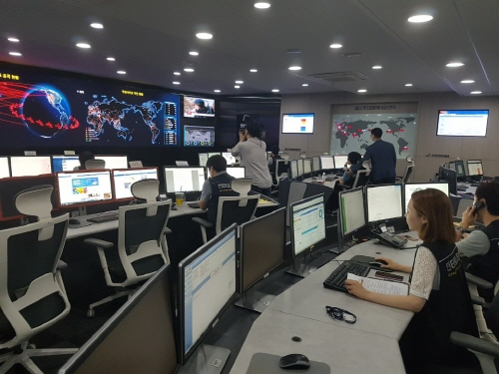
기업 정보보안 팀의 구조
출처 : http://news.bizwatch.co.kr/article/mobile/2018/06/29/0030,
한국인터넷진흥원 정보보안 관제실

Slide 20
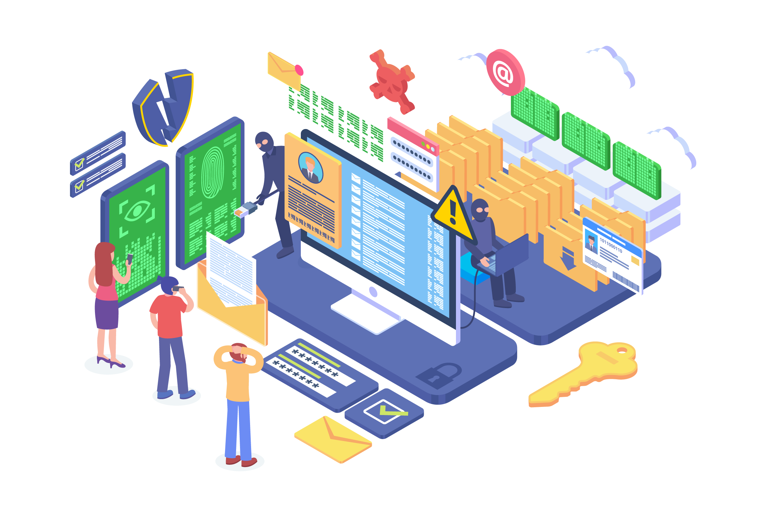
공격자와 방어자

Slide 21






공격자와 방어자
공격자
방어자

Slide 22
공격자와 방어자
시스템 & 네트워크 공격
사회공학적 공격
제로데이 공격
APT 공격
…
WAF
Anti DDoS(DDX)
IDS & IPS
FireWall
…
각 종 해킹 공격
해킹 공격의 대응책

Slide 23
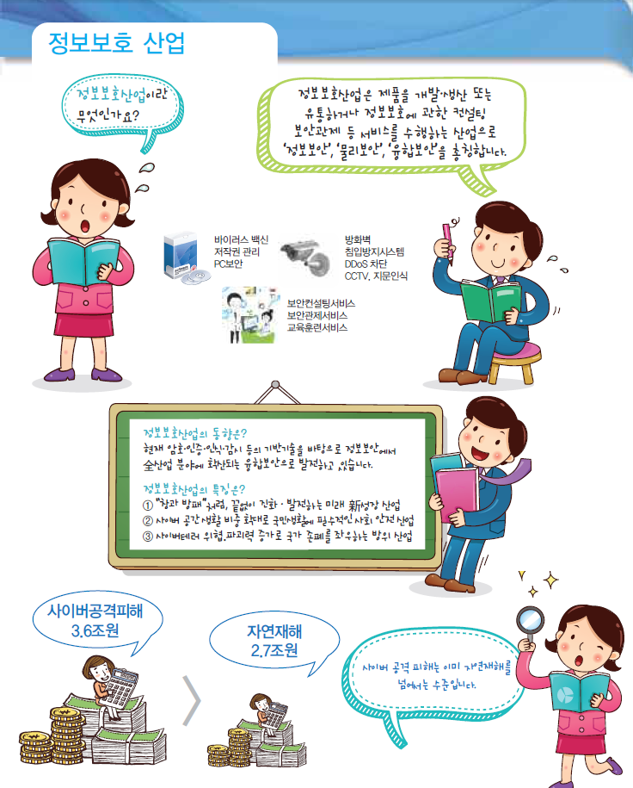
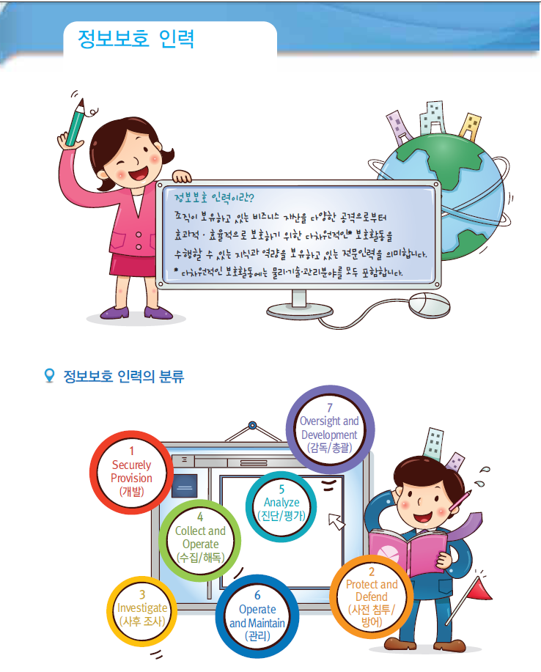
정보보안 직무(출처 : KISA 정보보안 진로 책자)

Slide 24
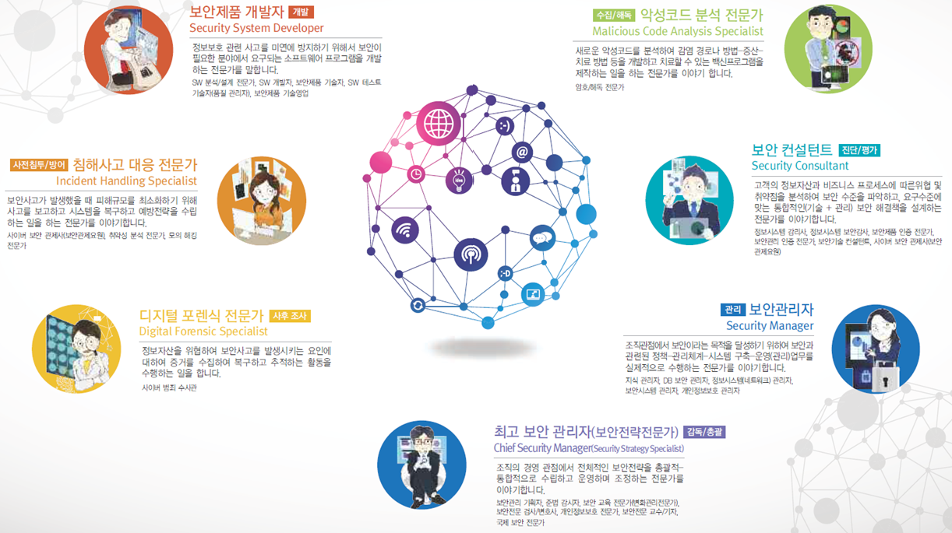
정보보안 직무(출처 : KISA 정보보안 진로 책자)

Slide 25
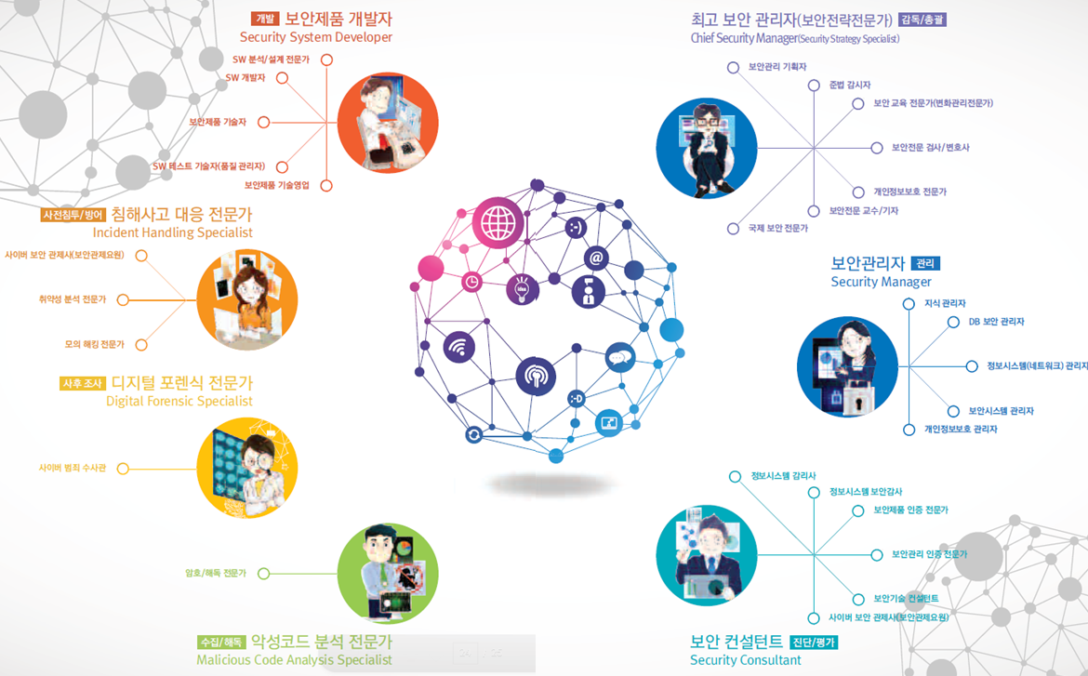
정보보안 직무(출처 : KISA 정보보안 진로 책자)

Slide 26
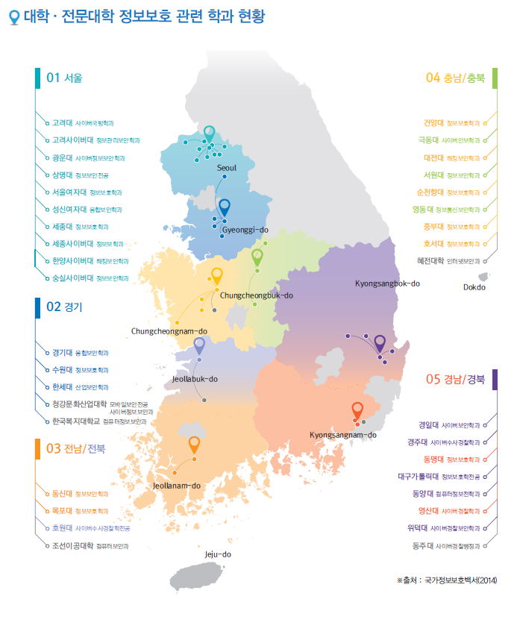
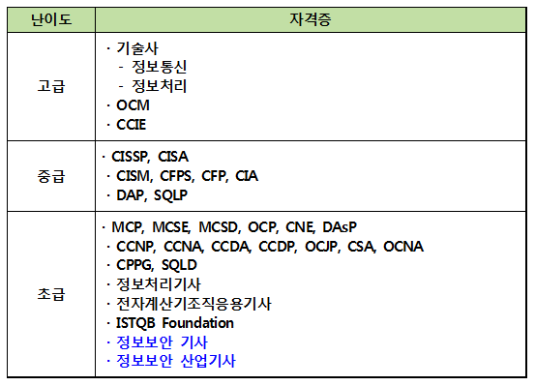
정보보안 관련 학교 및 학과, 자격증(출처 : KISA 정보보안 진로 책자)

Slide 27
지방권 정보보안 관련 대학교
건양대학교 정보보호학과
경복대 정보보호학과
경원대학교 소프트웨어학부(정보보호학과)
대전대학교 기초과학부(전산정보보호학과)
대불대학교 정보보안공학과
목원대학교 전자정보보호소학부(정보보호공학)
목포대학교 정보공학부(정보보호공학)
세명대학교 인터넷정보학부(정보보호공학)
순천향대학교 정보보호학과
아주대 정보통신대학원 정보통신학과(정보보안전공)
전주대학교 정보기술컴퓨터공학부(정보보호공학)
한국기술교대 인터넷미디어공학부(정보보호공학)
한국정보통신대학교(카이스트) 공학부(정보보호트랙)
호서대학교 컴퓨터공학부(정보보호전공)
호원대학교(사이버수사경찰학부)
중부대학교(정보보호학과)
우석대학교(정보보안학과)
순천향대학교(정보보호학과)
동양대학교(컴퓨터정보전학과)
동명대학교(정보보호학과)
대구한의대학교(정보보호학과)
수도권 정보보안 관련학과
고려대학교 사이버국방학과
서울여자대학교 정보보호학과
성신여자대학교 융합보안학과
세종대학교 정보보호학과
상명대학교 해킹방어학과
수원대학교 정보보호학과
경기대 융합보안학과
세종사이버대학교 정보보호시스템전공
건국대학교 정보보안전공
고려대학교 정보보호대학원
단국대 멀티미디어대학원 정보보호학과
고려대학교 정보보호 대학원
서울여자대학교 정보통신공학부(정보보호공학)
세종사이버대학교 정보보호시스템학과
동국대 국제정보대학원 정보보호학과
각 과에 대한 상세 모집요강 확인 必
예시 : 고려대학교 사이버 국방학과
1단계 : 서류 100%
2단계 : 1단계 성적 60% + 면접 20% + 기타 20%
(군 면접 + 체력검정)
(수능 전국 0.1%, 코드게이트 해킹 방어대회 1등
수상자 등 가산점)
* 인지도 및 선호도 순이 아닙니다.

Slide 28
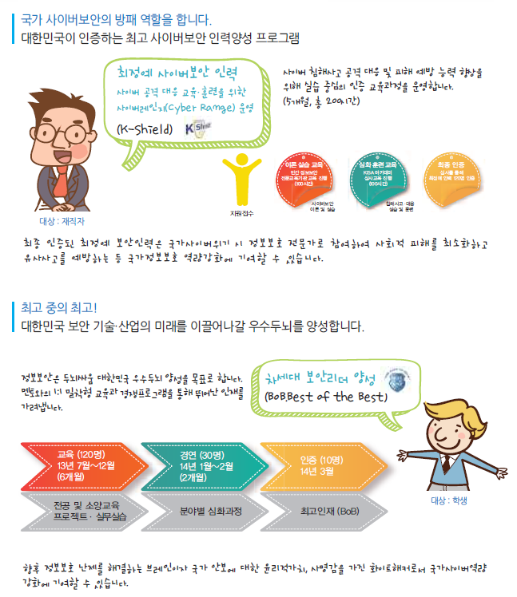
정보보안 관련 학교 및 학과(상세)

Slide 29
정보보안 직무
1. 관제
- 보안관제는 실시간으로 해킹침입에 대비하여 감시 및 분석, 대응하는 직무 (모니터링, 패킷 및 악성코드 분석, 침해대응 등)
2. 모의해킹
- 실제 해킹을 통해 그에 따른 취약점 분석 및 대응방안 제시 직무
3. 침해대응(CERT)
- 침해사고 대응(모니터링, 탐지, 분석, 대응, 사후처리) 직무
4. 교육
- 새로운 보안기법, 해킹기법 등 신기술 제시 및 교육을 하는 직무
5. 컨설턴트
- 컨설팅은 모의해킹, 포렌식, 취약점 분석등을 통해서 기관, 기업의 리스크를 최소화하기 위해
이를 분석하고 대응방안을 제시해주는 직무
6. 악성코드분석
- 악성코드의 패턴을 분석하고 상세적으로 나열하고 정적/동적 분석을 진행하는 직무
7. 보안개발
- 악성코드를 분석하고 탐지 모듈이나 치료 모듈을 개발(Ex> 백신)하는 직무
8. 솔루션 영업
- 보안장비구축, 유지보수, 컨설팅 직무
9. 포렌식 전문가
- PC나 노트북, 휴대폰 등 각종 저장매체 또는 인터넷 상에 남아 있는 각종 디지털 정보를 분석해
범죄 단서를 찾는 직무
10. 시큐어 코딩 전문가
- 개발 할 때 정보보안을 반영한 코딩을 함으로 보안성을 높이기 위한 직무

Slide 30
내가 생각한 해결책과 가장 흡사한 결과물을 찾고 코드 들여다보기.
내가 필요한 라이브러리, 프레임워크에 대한 튜토리얼 실행해보기.
Stackoverflow 활용해보기.
최소 기능을 제외한 다른 기능들은 제거해보기.
핵심 기능을 부각시키고, 확장시키기.
내가 쓰고 있는 에디터 바꿔보기.
디자인(디자인 요소 뿐만 아니라 HTML, CSS 등의 코드)이나 사진 구매해보기
핵심 키워드 설정하고 국내외 강의, 또는 유튜브 영상 찾아보기
주위 개발자, 친구 또는 조언을 받을 사람을 찾아 피드백 받기

